Slide 1
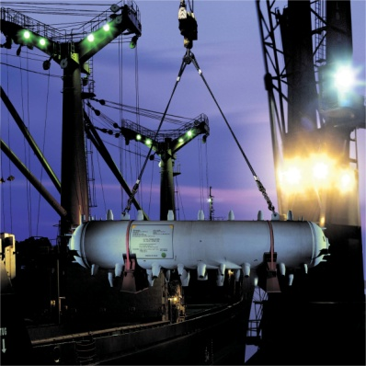
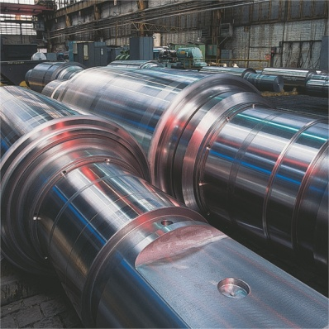
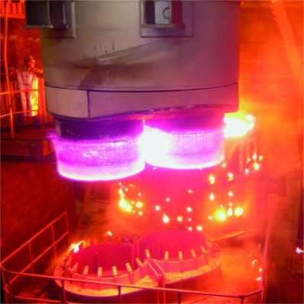
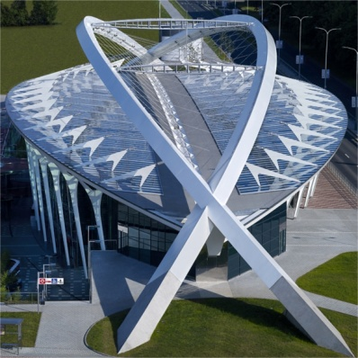
VÍTKOVICE IT SOLUTIONS
Řídící systémy pro průmyslové technologie
Ing. Marek Haša
5/2013

Slide 2
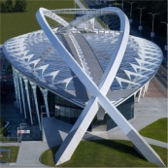
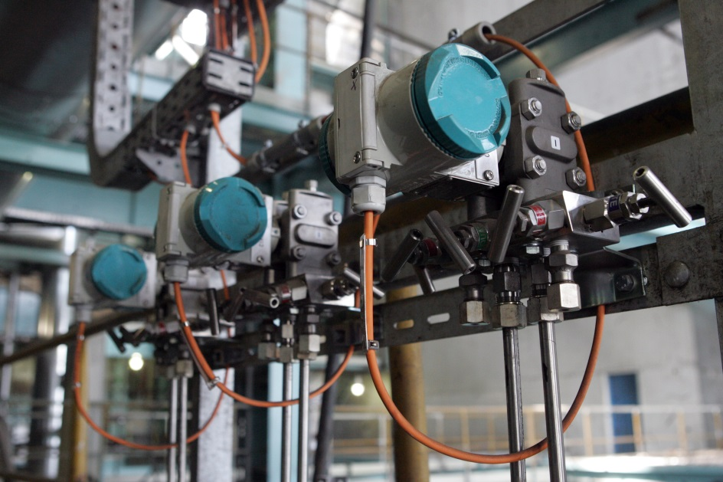
Řídící systémy pro průmyslové technologie
Realizujeme provozní soubory ASŘ, MaR a Elektro pro řízení průmyslových technologií
Řešené oblasti :
Řídící systémy
SCADA systémy
Monitorovací a diagnostické systémy
Instrumentace MaR
(snímače, převodníky, akční členy, pohony)
Rozváděče
Kabeláž, sítě

Slide 3
Řídící systémy pro průmyslové technologie
Realizujeme provozní soubory ASŘ, MaR a Elektro pro řízení průmyslových technologií
Ve fázích projektu :
Engineering
Projektování
Tvorba software
Montáž
Uvedení do provozu
Zácvik obsluhy
Záruční, pozáruční servis

Slide 4
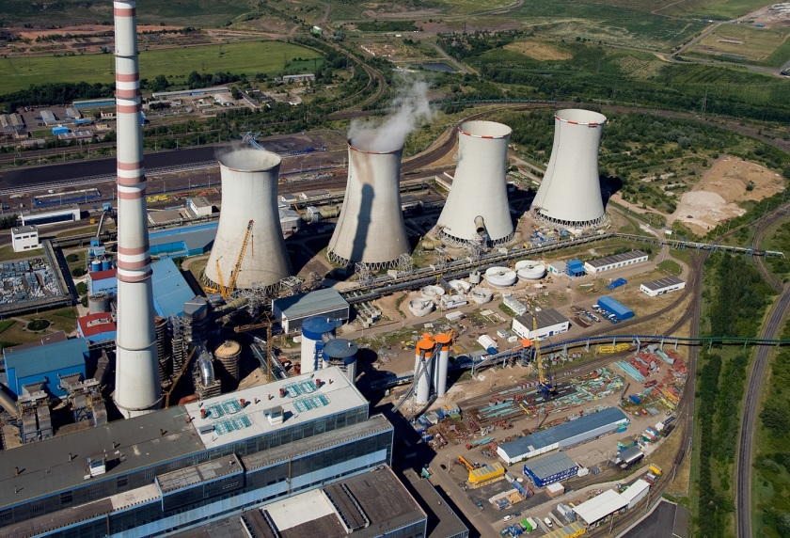
Řídící systémy pro průmyslové technologie
Pro engineeringové obory Vítkovice Machinery Group :
- Energetika
Kotle
Kogenerační jednotky
Výměníkové stanice
Výroba chladu
CHÚV, demistanice
Napájecí, oběhové stanice
Plynové, mazutové hospodářství
Doprava paliva, strusky, popelovin
Odsíření, odprášení, snížení NOx
Ekologický monitoring

Slide 5
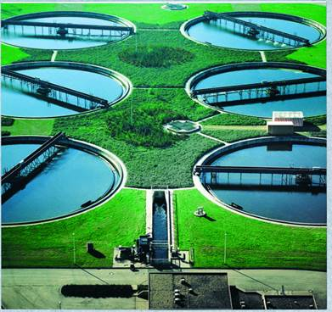
Řídící systémy pro průmyslové technologie
Pro engineeringové obory Vítkovice Machinery Group :
- Vodárenské aplikace
Komunální sféra
Čistírny odpadních vod
Úpravny vod
Vodárenské objekty (vodojemy, čerpací stanice, vrty, …)
Kanalizační sítě
Průmyslová zařízení
Napájecí, oběhové stanice
Chlazení
Specifické úlohy
Dispečinky (vodárenské, kanalizační)

Slide 6
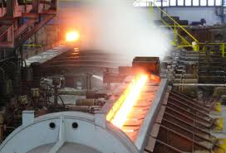
Řídící systémy pro průmyslové technologie
Pro engineeringové obory Vítkovice Machinery Group :
- Metalurgie
Ocelárny
Obloukové pece
Pánvové pece
Kontilití
Odprášení
Válcovny
Dílčí technologie
Koksovny
Obslužné vozy koksových baterií

Slide 7
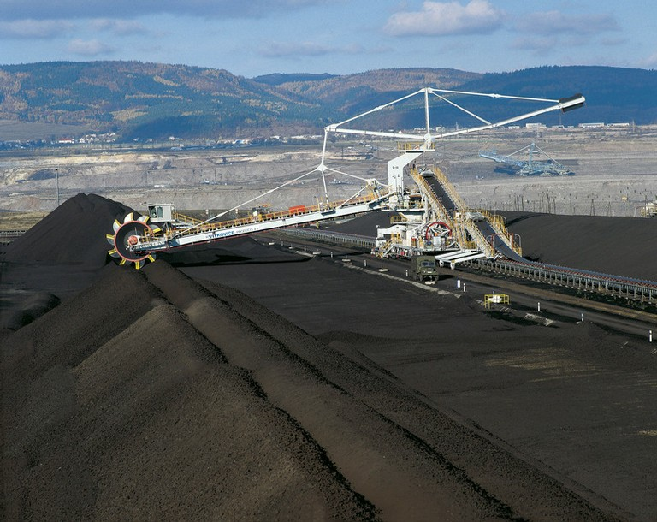
Řídící systémy pro průmyslové technologie
Pro engineeringové obory Vítkovice Machinery Group :
- Těžba, doprava a zpracování surovin
Rypadla
Zakladače
Shazovací vozy
Pásová doprava
Třídění
Drcení, mletí

